Slide 1
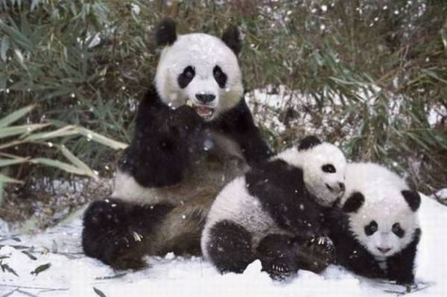
Большая панда
Презентацию подготовила
Сардарян Ануш Алексановна
воспитатель группы продленного дня
ФГОУ- СОШ №21 МО РФ

Slide 2
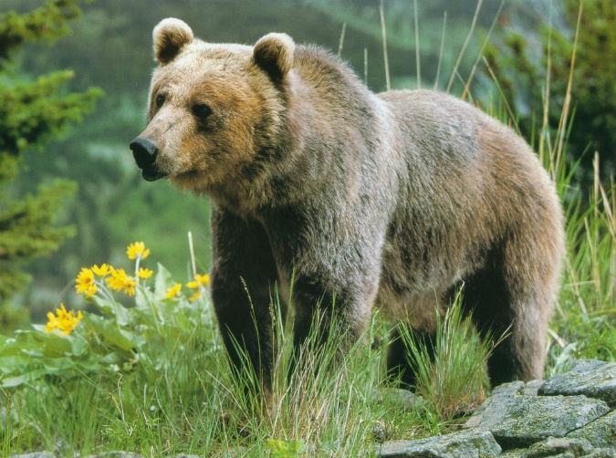
Панда – это медведь?

Slide 3
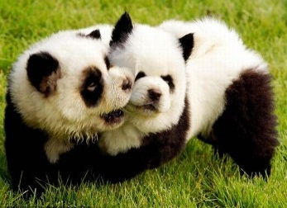
Ученые никак не могут договориться, к какому классу животных отнести панду. Существуют два различных между собой вида панды. Черна белая панда большая панда весит более 100 кг и выглядит как настоящий медведь, бегают рысью, не умеют рычать, а блеет, как овца, не впадает в зимнюю спячку и не ест мяса.

Slide 4
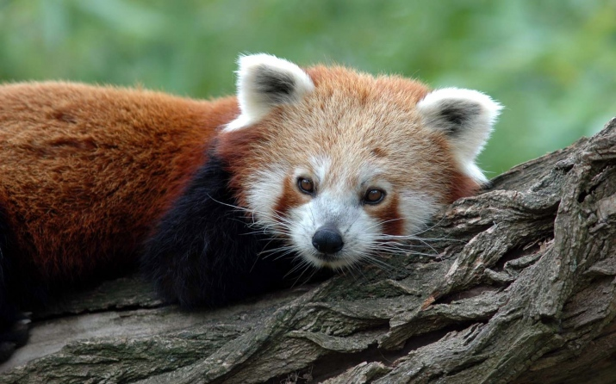
Рыжая панда
Рыжая панда очень похожа на енота, ее длина не превышает 60 см, у нее щетинистый рыжий мех и длинный кустистый хвост, питаются бамбуком, разнообразят свой рацион фруктами, орехами и иногда мелкими животными, обитают у подножия Гималайских гор.

Slide 5
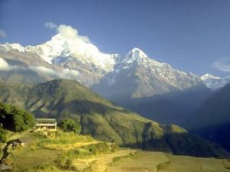

Slide 6
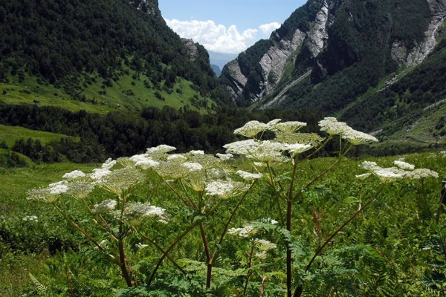

Slide 7
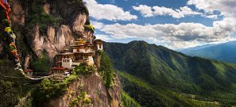

Slide 8
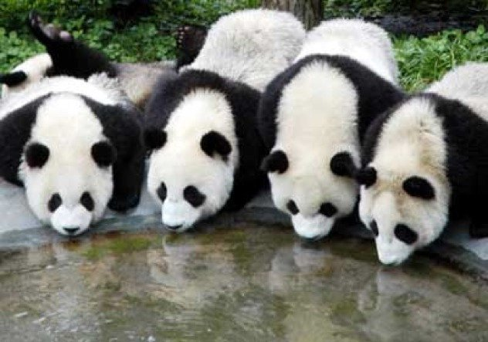
Умный мишка
Панда – мишка очень умный,
Нацепил очки и фрак,
И из Азии надумал
К нам приехать в зоопарк!

Slide 9
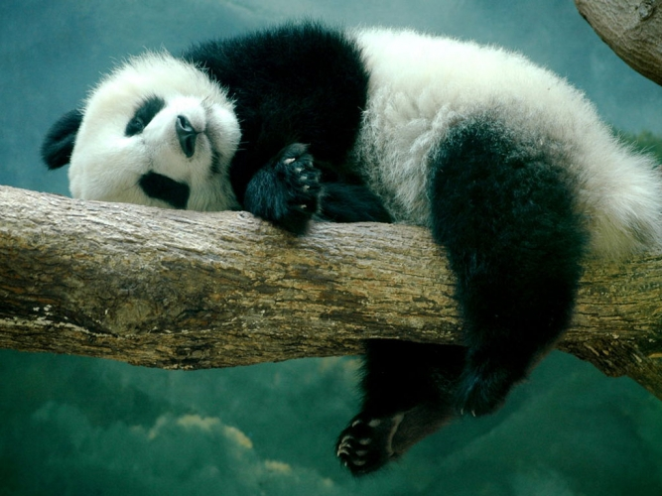
Кто такая панда?
Разобраться надо.
Она медведь или енот?
Ответ наука не дает.
Она ни то, ни это,
Восьмое чудо света.

Slide 10
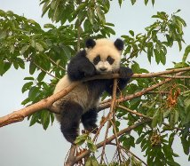
Белый с пятнами окрас
Очень радует нам глаз.
Как у кошки панды лапы,
Только чуть великоваты

Slide 11
Большие панды живут в горных районах, покрытых бамбуковыми лесами, в которых часто идут дожди. Для одной взрослой пары панд, необходимо около 3000 гектаров бамбукового леса для нормального существования. Большие панды были в Китае сокровищем на протяжении 2 тысяч лет. Панда может спать где угодно, даже на земле, но чаще всего она спит на ветвях деревьев. Панды частенько спят днем, но не впадают в спячку как бурые медведи.

Slide 12
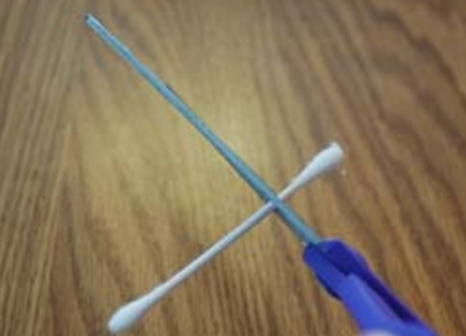

Slide 13
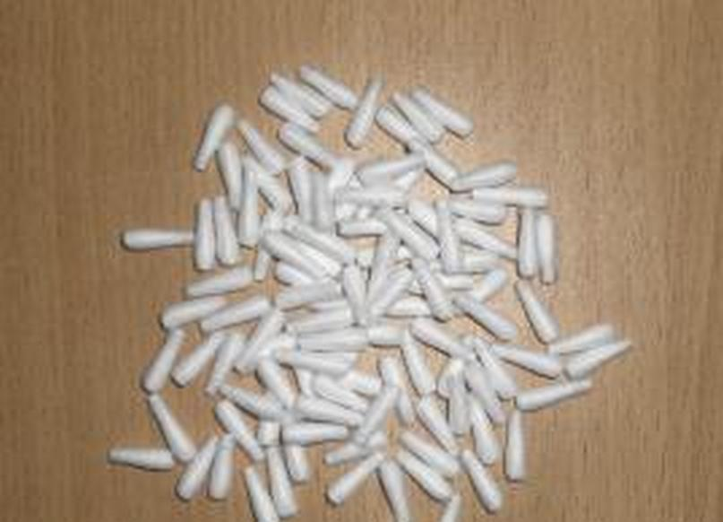

Slide 14
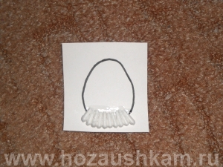
Затем на шаблон из картона, с помощью клея, наносим отрезанные кончики ватных палочек и располагаем их достаточно плотно друг к другу.

Slide 15
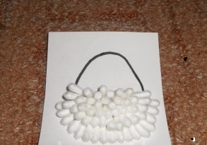
При этом располагаем кончики ватных палочек от краев к центру.
Каждый следующий слой наносим так, чтобы палочки располагались между палочками предыдущего ряда;

Slide 16
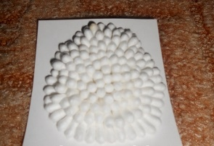
В центре располагаем палочки вертикально, чтобы придать объем телу панды.
Соблюдаем прежнюю последовательность - слой за слоем движемся к центру.
Не забываем располагать палочки в центре вертикально.

Slide 17
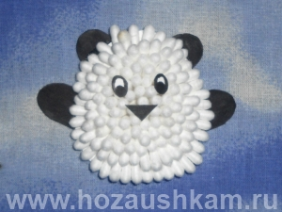
Затем вырезаем 4 овала из черного картона для лап, 2 поменьше для ушей, а также 2 небольших для глазок и ,1 для носа.
После этого с помощью красок наносим небольшое пятнышко на брюшко и два чуть выше глазок.

Slide 18
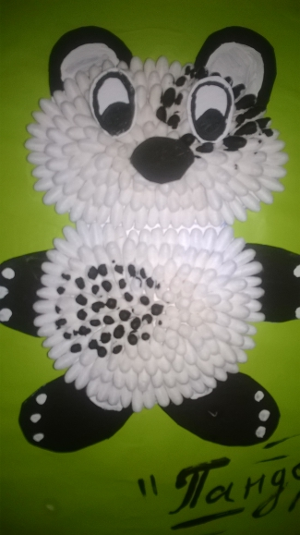
Рисуем ротик и панда готова!

Slide 19
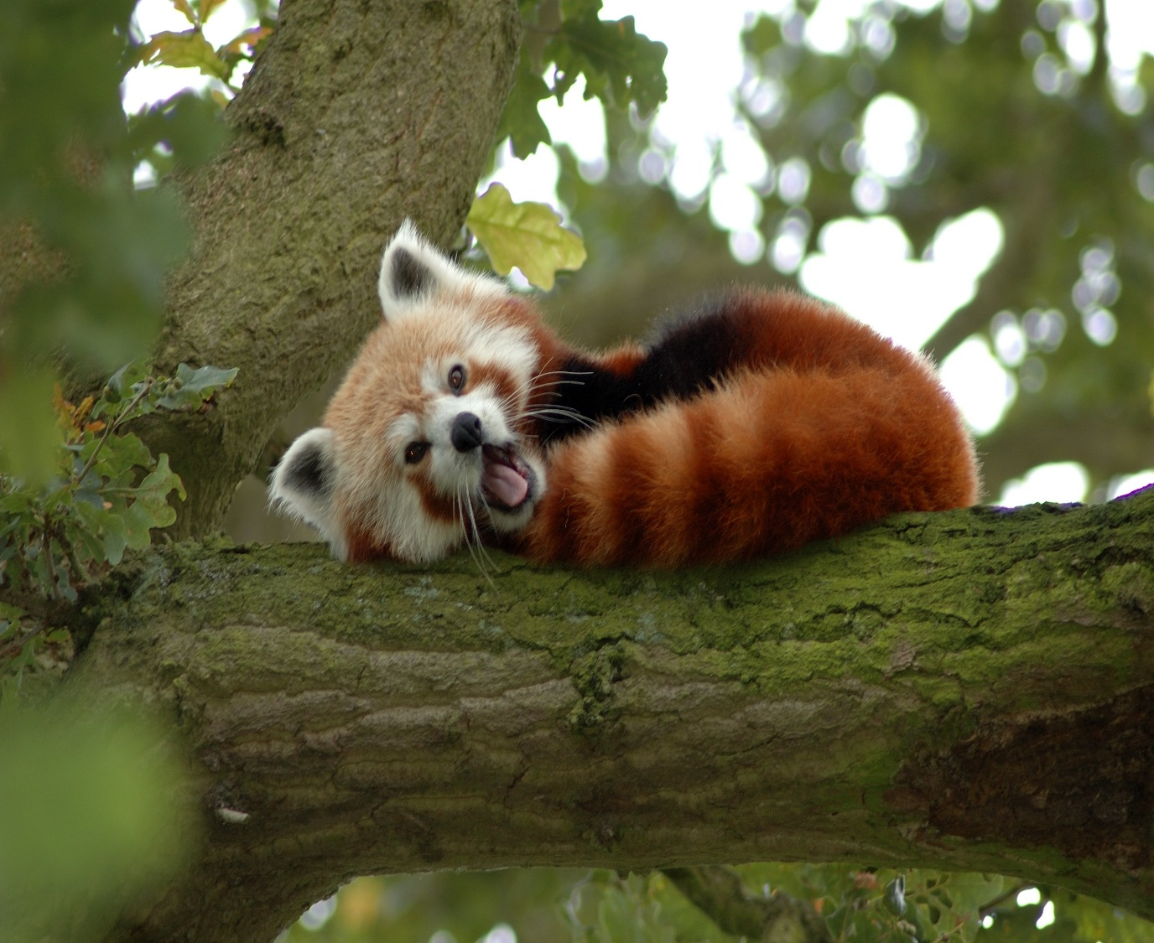
А вот и я!

